Slide 1

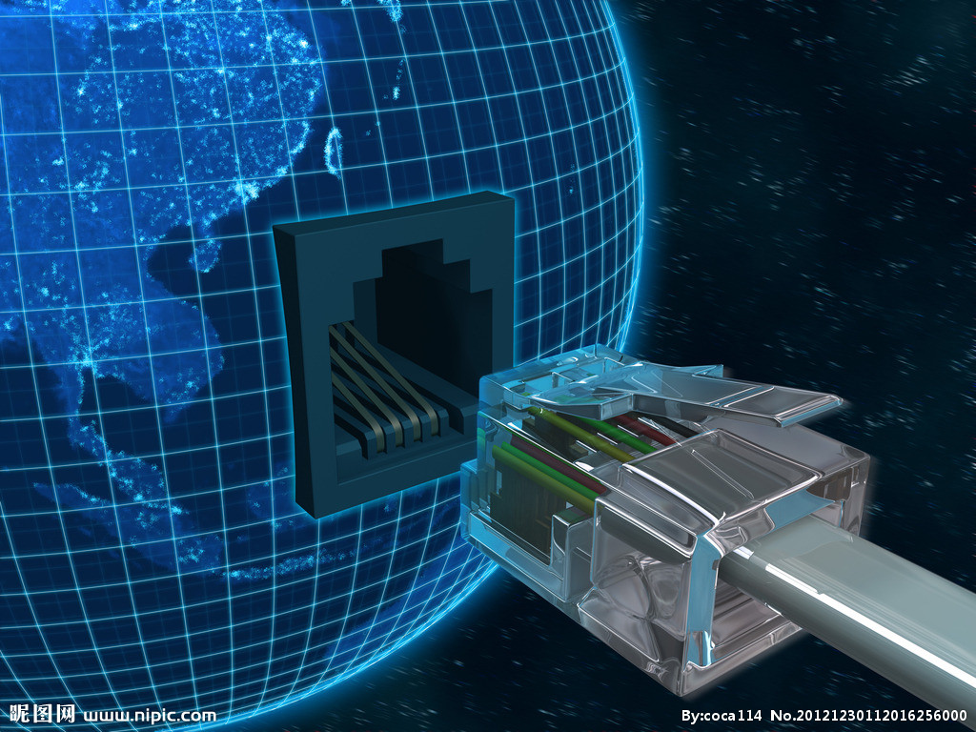
第16章 网络编程
讲师：柴林燕

Slide 2
Java基础知识图解
Java发展历程
JAVA环境搭建
基础程序设计
泛型
元注解
Eclipse使用
装箱/拆箱
关键字
数据类型
运算符
流程控制
数组
枚举
IDEA 使用
排序算法
数据结构
可变参数
面向对象编程
Lambda
表达式
Java新特性
类/对象
类的结构
三大特性
接口
设计模式
Stream API
应用程序开发
Date/Time API
Oracle/MySQL
JDBC
集合
IO/NIO
类库
多线程
异常处理
反射
网络

Slide 3
主要内容
16.1 网络编程概述
16.2 通讯要素
IP和端口号
网络通信协议
16.3 InetAddress类
16.4 TCP网络通信
16.5 UDP网络通信
16.6 NIO中的非阻塞式网络通信
16.7 URL编程

Slide 4
16-1 网络编程概述

Slide 5
网络编程概述
Java是 Internet 上的语言，它从语言级上提供了对网络应用程序的支持，程序员能够很容易开发常见的网络应用程序。
Java提供的网络类库，可以实现无痛的网络连接，联网的底层细节被隐藏在 Java 的本机安装系统里，由 JVM 进行控制。并且 Java 实现了一个跨平台的网络库，程序员面对的是一个统一的网络编程环境。

Slide 6
网络基础
计算机网络：
把分布在不同地理区域的计算机与专门的外部设备用通信线路互连成一个规模大、功能强的网络系统，从而使众多的计算机可以方便地互相传递信息、共享硬件、软件、数据信息等资源。
网络编程的目的：
直接或间接地通过网络协议与其它计算机进行通讯。
网络编程中有两个主要的问题：
如何准确地定位网络上一台或多台主机
找到主机后如何可靠高效地进行数据传输

Slide 7

地球村

Slide 8
16-2 网络通信要素

Slide 9
网络通信要素
如何实现网络中的主机互相通信：
通信双方地址
一定的规则（有两套参考模型）
OSI参考模型：模型过于理想化，未能在因特网上进行广泛推广
TCP/IP参考模型(或TCP/IP协议)：事实上的国际标准。

Slide 10
网络通信协议
OSI参考模型 | TCP/IP参考模型 | TCP/IP参考模型各层对应协议
应用层 | 应用层 | HTTP、ftp、telnet、DNS…
表示层
会话层
传输层 | 传输层 | TCP、UDP、…
网络层 | 网络层 | IP、ICMP、ARP…
数据链路层 | 物理+数据链路层 | Link
物理层
Notes:
物理层和数据链路层涉及物理介质访问和二进制数据流传输。
网络层的主要协议有IP（Internet protocol）、ICMP（Internet Control Message Protocol，互联网控制报文协议）、IGMP（Internet Group Management Protocol，互联网组管理协议）、ARP（Address Resolution Protocol，地址解析协议）和RARP（Reverse Address Resolution Protocol，反向地址解析协议）等。涉及寻址和路由选择
传输层的基本功能是为两台主机间的应用程序提供端到端的通信。传输层从应用层接受数据，并且在必要的时候把它分成较小的单元，传递给网络层，并确保到达对方的各段信息正确无误。
应用层提供应用程序的网络接口。

Slide 11
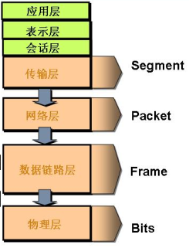
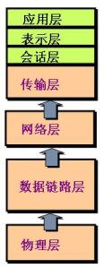
数据封装
数据拆封

Slide 12
16-3 InetAddress类

Slide 13
通讯要素1：IP 和 端口号
IP 地址：InetAddress
唯一的标识 Internet 上的计算机
本地回环地址(hostAddress)：127.0.0.1 主机名(hostName)：localhost
不易记忆
端口号标识正在计算机上运行的进程（程序）
不同的进程有不同的端口号
被规定为一个 16 位的整数 0~65535。其中，0~1023被预先定义的服务通信占用（如http占用端口80，Tomcat占用端口8080，MySql占用端口3306,Oracle占用端口1521等）。除非我们需要访问这些特定服务，否则，就应该使用 1024~65535 这些端口中的某一个进行通信，以免发生端口冲突。
端口号与IP地址的组合得出一个网络套接字：Socket。

Slide 14
QQ
QQ
8998
8998
7898
7898
MSN
MSN

Slide 15
InetAddress类
Internet上的主机有两种方式表示地址：
域名(hostName)：www.atguigu.com
IP 地址(hostAddress)：202.108.35.210
InetAddress类主要表示IP地址，两个子类：Inet4Address、Inet6Address。
InetAddress 类对象含有一个 Internet 主机地址的域名和IP地址：www.atguigu.com 和 202.108.35.210。
域名容易记忆，当在连接网络时输入一个主机的域名后，域名服务器（DNS）负责将域名转化成IP地址，这样才能和主机建立连接。 -------域名解析

Slide 16
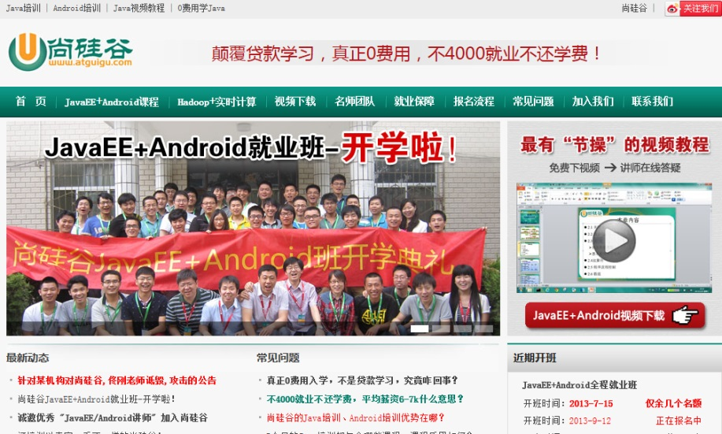
DNS
42.121.6.2
42.121.6.2
网络服务器
C:\Windows\System32\drivers\etc\hosts
先找本机hosts，是否有输入的域名地址，没有的话，再通过DNS服务器，找主机。

Slide 17
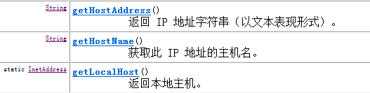


InetAdress类
InetAddress类没有提供公共的构造器，而是提供了如下两个静态方法来获取InetAddress实例
InetAddress提供了如下几个常用的方法

Slide 18
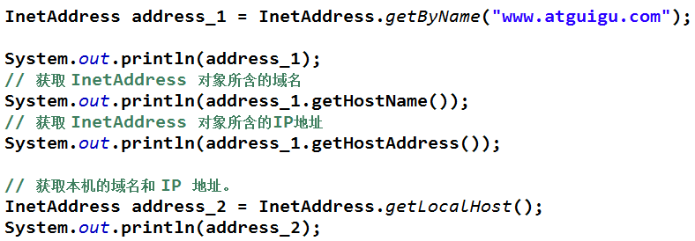
InetAdress 代码示例

Slide 19
16-4 TCP网络通信

Slide 20
通讯要素2：网络通信协议
网络通信协议
计算机网络中实现通信必须有一些约定，即通信协议，对速率、传输代码、代码结构、传输控制步骤、出错控制等制定标准。
通信协议分层的思想
由于结点之间联系很复杂，在制定协议时，把复杂成份分解成一些简单的成份，再将它们复合起来。最常用的复合方式是层次方式，即同层间可以通信、上一层可以调用下一层，而与再下一层不发生关系。各层互不影响，利于系统的开发和扩展。

Slide 21
TCP/IP协议簇
传输层协议中有两个非常重要的协议：
传输控制协议TCP(Transmission Control Protocol)
用户数据报协议UDP(User Datagram Protocol)。
TCP/IP 以其两个主要协议：传输控制协议(TCP)和网络互联协议(IP)而得名，实际上是一组协议，包括多个具有不同功能且互为关联的协议。
IP(Internet Protocol)协议是网络层的主要协议，支持网间互连的数据通信。
TCP/IP协议模型从更实用的角度出发，形成了高效的四层体系结构，即物理链路层、IP层、传输层和应用层。

Slide 22
TCP 和 UDP
TCP协议：
使用TCP协议前，须先建立TCP连接，形成传输数据通道
传输前，采用“三次握手”方式，是可靠的
TCP协议进行通信的两个应用进程：客户端、服务端
在连接中可进行大数据量的传输
传输完毕，需释放已建立的连接，效率低
UDP协议：
将数据、源、目的封装成数据包，不需要建立连接
每个数据报的大小限制在64K内
因无需连接，故是不可靠的
发送数据结束时无需释放资源，速度快

Slide 23
Socket
利用套接字(Socket)开发网络应用程序早已被广泛的采用，以至于成为事实上的标准。
通信的两端都要有Socket，是两台机器间通信的端点
网络通信其实就是Socket间的通信。
Socket允许程序把网络连接当成一个流，数据在两个Socket间通过IO传输。
一般主动发起通信的应用程序属客户端，等待通信请求的
为服务端

Slide 24
基于Socket的TCP编程
Java语言的基于套接字编程分为服务端编程和客户端编程，其通信模型如图所示：
基于TCP的Socket通信

Slide 25
Socket类的常用方法
方法 | 功能
InetAddress getLocalAddress() | 返回对方Socket中的IP的InetAddress对象
int getLocalPort() | 返回本地Socket中的端口号
InetAddress getInetAddress() | 返回对方Socket中IP地址
int getPort() | 返回对方Socket中的端口号
void close() throws IOException | 关闭Socket，不可在以后的网络连接中使用，除非创建新的套接字
InputStream getInputStream() throws IOException | 获取与Socket相关联的字节输入流，用于从Socket中读数据。
OutputStream getOutputStream() throws IOException | 获取与Socket相关联的字节输出流，用于向Socket中写数据。

Slide 26
ServerSocket类的常用方法
方 法 | 功 能
Socket accept() throws IOException | 等待客户端的连接请求，返回与该客户端进行通信用的Socket对象
void setSoTimeout(int timeout) throws SocketException | 设置accept()方法等待连接的时间为timeout毫秒。若时间已到，还没有客户端连接，则抛出InterruptedIOException异常，accept()方法不再阻塞，该倾听Socket可继续使用。若timeout值为0，则表示accept()永远等待。该方法必须在倾听Socket创建后，在accept()之前调用才有效。
void close()throws IOException | 关闭监听Socket
InetAddress getInetAddress() | 返回此服务器套接字的本地地址
int getLocalPort() | 返回此套接字在其上监听的端口号
SocketAddress getLocalSocketAddress() | 返回此套接字绑定的端点的地址

Slide 27
基于Socket的TCP编程
客户端Socket的工作过程包含以下四个基本的步骤：
创建 Socket：根据指定服务端的 IP 地址或端口号构造 Socket 类对象。若服务器端响应，则建立客户端到服务器的通信线路。若连接失败，会出现异常。
打开连接到 Socket 的输入/出流： 使用 getInputStream()方法获得输入流，使用 getOutputStream()方法获得输出流，进行数据传输
按照一定的协议对 Socket 进行读/写操作：通过输入流读取服务器放入线路的信息（但不能读取自己放入线路的信息），通过输出流将信息写入线程。
关闭 Socket：断开客户端到服务器的连接，释放线路

Slide 28
客户端创建Socket对象
客户端程序可以使用Socket类创建对象，创建的同时会自动向服务器方发起连接。Socket的构造方法是：
Socket(String host,int port)throws UnknownHostException,IOException：向服务器(域名是host。端口号为port)发起TCP连接，若成功，则创建Socket对象，否则抛出异常。
Socket(InetAddress address,int port)throws IOException：根据InetAddress对象所表示的IP地址以及端口号port发起连接。
客户端建立socketAtClient对象的过程就是向服务器发出套接字连接请求
Socket s = new Socket(“192.168.40.165”,9999);
OutputStream out = s.getOutputStream();
out.write(“hello”.getBytes());
s.close();

Slide 29
基于Socket的TCP编程
服务器程序的工作过程包含以下四个基本的步骤：
调用 ServerSocket(int port) ：创建一个服务器端套接字，并绑定到指定端口上。用于监听客户端的请求。
调用 accept()：监听连接请求，如果客户端请求连接，则接受连接，返回通信套接字对象。
调用 该Socket类对象的 getOutputStream() 和 getInputStream ()：获取输出流和输入流，开始网络数据的发送和接收。
关闭ServerSocket和Socket对象：客户端访问结束，关闭通信套接字。

Slide 30
服务器建立 ServerSocket 对象
ServerSocket 对象负责等待客户端请求建立套接字连接，类似邮局某个窗口中的业务员。也就是说，服务器必须事先建立一个等待客户请求建立套接字连接的ServerSocket对象。
所谓“接收”客户的套接字请求，就是accept()方法会返回一个 Socket 对象
ServerSocket ss = new ServerSocket(9999);
Socket s = ss.accept ();
InputStream in = s.getInputStream();
byte[] buf = new byte[1024];
int num = in.read(buf);
String str = new String(buf,0,num);
System.out.println(s.getInetAddress().toString()+”:”+str);
s.close();
ss.close();

Slide 31
例 题
1.客户端发送内容给服务端，服务端将内容打印到控制台上。
2.客户端发送内容给服务端，服务端给予反馈。
3.从客户端发送文件给服务端，服务端保存到本地。并返回“发送成功”给客户端。并关闭相应的连接。

Slide 32
练 习
1.服务端读取图片并发送给客户端，客户端保存图片到本地
2.客户端给服务端发送文本，服务端会将文本转成大写在返回给客户端。

Slide 33
客户端—服务端
客户端：
自定义
浏览器
服务端：
自定义
Tomcat服务器

Slide 34
16-5 UDP网络通信

Slide 35
UDP网络通信
类 DatagramSocket 和 DatagramPacket 实现了基于 UDP 协议网络程序。
UDP数据报通过数据报套接字 DatagramSocket 发送和接收，系统不保证UDP数据报一定能够安全送到目的地，也不能确定什么时候可以抵达。
DatagramPacket 对象封装了UDP数据报，在数据报中包含了发送端的IP地址和端口号以及接收端的IP地址和端口号。
UDP协议中每个数据报都给出了完整的地址信息，因此无须建立发送方和接收方的连接

Slide 36
UDP网络通信
流 程：
DatagramSocket与DatagramPacket
建立发送端，接收端
建立数据包
调用Socket的发送、接收方法
关闭Socket
发送端与接收端是两个独立的运行程序

Slide 37
发送端
DatagramSocket ds = new DatagramSocket();
byte[] by = “hello,atguigu.com”.getBytes();
DatagramPacket dp = new DatagramPacket(by,0,by.length,
InetAddress.getByName(“127.0.0.1”),10000);
ds.send(dp);
ds.close();

Slide 38
接收端
在接收端，要指定监听的端口。
DatagramSocket ds = new DatagramSocket(10000);
byte[] by = new byte[1024];
DatagramPacket dp = new DatagramPacket(by,by.length);
ds.receive(dp);
String str = new String(dp.getData(),0,dp.getLength());
System.out.println(str+"--"+dp.getAddress());
ds.close();

Slide 39
16-6 NIO中的非阻塞式网络通信

Slide 40
阻塞式与非阻塞式
传统的 IO 流都是阻塞式的。也就是说，当一个线程调用 read() 或 write() 时，该线程被阻塞，直到有一些数据被读取或写入。该线程在此期间不能执行其他任务。因此，在完成网络通信进行 IO 操作时，由于线程会阻塞，所以服务器端必须为每个客户端都提供一个独立的线程进行处理，当服务器端需要处理大量客户端时，性能急剧下降。
Java NIO 是非阻塞模式的。当线程从某通道进行读写数据时，若没有数据可用时，该线程可以进行其他任务。线程通常将非阻塞 IO 的空闲时间用于在其他通道上执行 IO 操作，所以单独的线程可以管理多个输入和输出通道。因此，NIO 可以让服务器端使用一个或有限几个线程来同时处理连接到服务器端的所有客户端。

Slide 41
IO单线程阻塞式访问网络Server
Client-1
Server
用户地址空间
read()/write()
…
内核地址空间
Client-n
等待

Slide 42
IO多线程阻塞式访问网络Server
Client-1
read()/write()
Server
用户地址空间
…
…
内核地址空间
Client-n
read()/write()

Slide 43
NIO非阻塞式访问网络Server
Client-1
Server
Channel
用户地址空间
准备就绪
Selector
选择器
…
…
内核地址空间
Client-n

Slide 44
通道 (Channel)
Java 为 Channel 接口提供的最主要实现类如下：
FileChannel：用于读取、写入、映射和操作文件的通道
SocketChannel：通过 TCP 读写网络中的数据
ServerSocketChannel：可以监听新进来的 TCP 连接，对每一个新进来的连接都会创建一个SocketChannel
DatagramChannel：通过 UDP 读写网络中的数据通道

Slide 45
获取通道的三种方式
获取通道的一种方式：对支持通道的对象调用 getChannel() 方法。支持通道的类如下：
FileInputStream
FileOutputStream
RandomAccessFile
Socket
ServerSocket
DatagramSocket
获取通道的其他方式：(JDK 1.7新增)
通过XxxChannel的静态方法 open() 打开并返回指定的XxxChannel。
使用 Files 工具类的静态方法 newByteChannel() 获取字节通道
FileChannel
SocketChannel
ServerSocketChannel
DatagramChannel
Notes:
虽然FileChannel既可以读取、也可以写入，但FileInputStream获取的FileChannel只能读，FileOutputStream获取的FileChannel只能写。RandomAccessFile获取的FileChannel是只读的还是读写的Channel，取决于RandomAccessFile打开文件的模式。

Slide 46
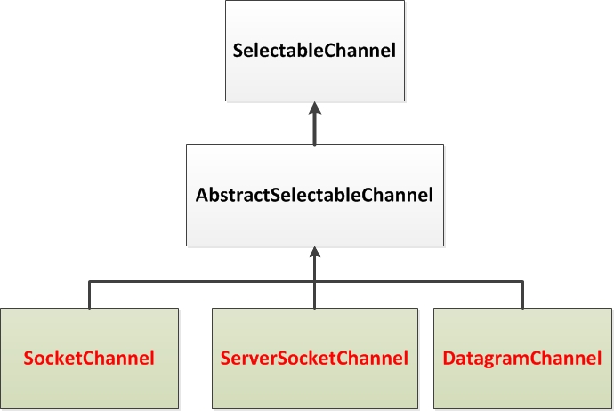
选择器 (Selector)
选择器(Selector) 是 SelectableChannel 对象的多路复用器，Selector 可以同时监控多个 SelectableChannel 的 IO 状况，也就是说，利用 Selector 可使一个单独的线程管理多个 Channel。Selector 是非阻塞 IO 的核心。
SelectableChannel 的结构如右图：

Slide 47
SocketChannel
Java NIO中的SocketChannel是一个连接到TCP网络套接字的通道。
操作步骤：
打开 SocketChannel
读写数据
关闭 SocketChannel
Notes:
SocketChannel socketChannel = SocketChannel.open(
new InetSocketAddress(InetAddress.getByName("127.0.0.1"), 9090));
切换非阻塞模式
socketChannel.configureBlocking(false);
在服务器端：
socketChannel.register(selector, SelectionKey.OP_READ);

Slide 48
ServerSocketChannel
Java NIO中的 ServerSocketChannel 是一个可以监听新进来的TCP连接的通道，就像标准IO中的ServerSocket一样。
Notes:
ServerSocketChannel serverSocketChannel = ServerSocketChannel.open();
serverSocketChannel.bind(new InetSocketAddress(9090));
SocketChannel socketChannel = serverSocketChannel.accept();
切换非阻塞模式
serverSocketChannel.configureBlocking(false);
serverSocketChannel.bind(new InetSocketAddress(9898));
serverSocketChannel.register(selector, SelectionKey.OP_ACCEPT);
socketChannel.configureBlocking(false);

Slide 49
DatagramChannel
Java NIO中的DatagramChannel是一个能收发UDP包的通道。
操作步骤：
打开 DatagramChannel
接收/发送数据

Slide 50
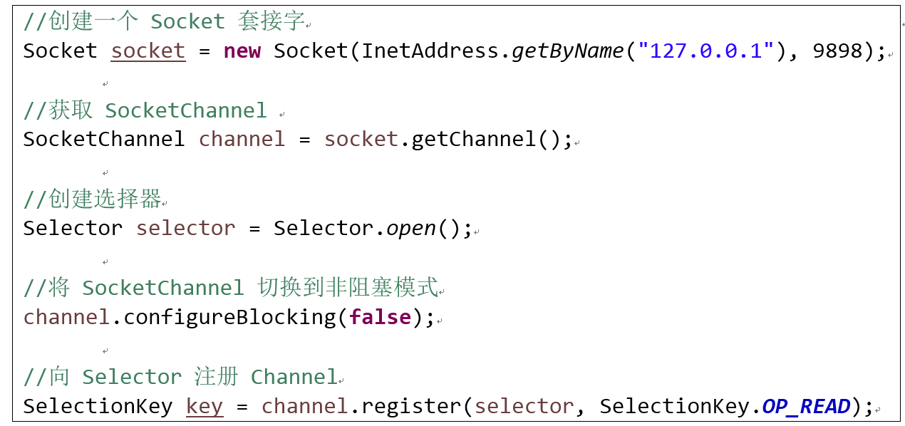
选择器(Selector)的应用
创建 Selector ：通过调用 Selector.open() 方法创建一个 Selector。
向选择器注册通道：SelectableChannel.register(Selector sel, int ops)

Slide 51
Selector 的常用方法
方 法 | 描 述
int select() | 监控所有注册的Channel，当它们中间有需要处理的 IO 操作时，该方法返回，并将对应得的 SelectionKey 加入被选择的 SelectionKey 集合中，该方法返回这些 Channel 的数量。
selectedKeys() | 被选择的 SelectionKey 集合。返回此Selector的已选择键集
void close() | 关闭该选择器
Set<SelectionKey> keys() | 所有的 SelectionKey 集合。代表注册在该Selector上的Channel
int select(long timeout) | 可以设置超时时长的 select() 操作
int selectNow() | 执行一个立即返回的 select() 操作，该方法不会阻塞线程
Selector wakeup() | 使一个还未返回的 select() 方法立即返回

Slide 52
选择键(SelectionKey)
当调用 register(Selector sel, int ops) 将通道注册选择器时，选择器对通道的监听事件，需要通过第二个参数 ops 指定。
可以监听的事件类型（可使用 SelectionKey 的四个常量表示）：
读 : SelectionKey.OP_READ （1）
写 : SelectionKey.OP_WRITE （4）
连接 : SelectionKey.OP_CONNECT （8）
接收 : SelectionKey.OP_ACCEPT （16）
若注册时不止监听一个事件，则可以使用“位或”操作符连接。
例：

Slide 53
选择键(SelectionKey)
SelectionKey：表示 SelectableChannel 和 Selector 之间的注册关系。每次向Selector注册Channel时就会选择一个事件(选择键)。选择键包含两个表示为整数值的操作集。操作集的每一位都表示该键的通道所支持的一类可选择操作。
方 法 | 描 述
boolean isAcceptable() | 检测 Channel 中接收是否就绪
boolean isReadable() | 检测 Channal 中读事件是否就绪
boolean isWritable() | 检测 Channal 中写事件是否就绪
SelectableChannel channel() | 获取注册通道
int interestOps() | 获取感兴趣事件集合
int readyOps() | 获取通道已经准备就绪的操作的集合
Selector selector() | 返回选择器
boolean isConnectable() | 检测 Channel 中连接是否就绪

Slide 54
16-7 URL编程

Slide 55
URL编程
URL(Uniform Resource Locator)：统一资源定位符，它表示 Internet 上某一资源的地址。通过 URL 我们可以访问 Internet 上的各种网络资源，比如最常见的 www，ftp 站点。浏览器通过解析给定的 URL 可以在网络上查找相应的文件或其他资源。
URL的基本结构由5部分组成：
<传输协议>://<主机名>:<端口号>/<文件名>
例如: http://192.168.1.100:8080/helloworld/index.jsp

Slide 56
URL编程
为了表示URL，java.net 中实现了类 URL。我们可以通过下面的构造器来初始化一个 URL 对象：
public URL (String spec)：通过一个表示URL地址的字符串可以构造一个URL对象。例如：URL url = new URL ("http://www. atguigu.com/");
public URL(URL context, String spec)：通过基 URL 和相对 URL 构造一个 URL 对象。例如：URL downloadUrl = new URL(url, “download.html")
public URL(String protocol, String host, String file); 例如：new URL("http", "www.atguigu.com", “download. html");
public URL(String protocol, String host, int port, String file); 例如: URL gamelan = new URL("http", "www.atguigu.com", 80, “download.html");

Slide 57
URL编程
类URL的构造方法都声明抛出非运行时异常，必须要对这一异常进行处理，通常是用 try-catch 语句进行捕获。
一个URL对象生成后，其属性是不能被改变的，但可以通过它给定的方法来获取这些属性：
public String getProtocol( ) 获取该URL的协议名
public String getHost( ) 获取该URL的主机名
public String getPort( ) 获取该URL的端口号
public String getPath( ) 获取该URL的文件路径
public String getFile( ) 获取该URL的文件名
public String getQuery( ) 获取该URL的查询名

Slide 58
URL编程
URL url = new URL("http://localhost:8080/examples/myTest.txt");
System.out.println("getProtocol() :"+url.getProtocol());
System.out.println("getHost() :"+url.getHost());
System.out.println("getPort() :"+url.getPort());
System.out.println("getPath() :"+url.getPath());
System.out.println("getFile() :"+url.getFile());
System.out.println("getQuery() :"+url.getQuery());

Slide 59
针对HTTP协议的URLConnection类
URL的方法 openStream()：能从网络上读取数据
若希望输出数据，例如向服务器端的 CGI （公共网关接口-Common Gateway Interface-的简称，是用户浏览器和服务器端的应用程序进行连接的接口）程序发送一些数据，则必须先与URL建立连接，然后才能对其进行读写，此时需要使用 URLConnection 。
URLConnection：表示到URL所引用的远程对象的连接。当与一个URL建立连接时，首先要在一个 URL 对象上通过方法 openConnection() 生成对应的 URLConnection 对象。如果连接过程失败，将产生IOException.
URL netchinaren = new URL ("http://www.atguigu.com/index.shtml");
URLConnectonn u = netchinaren.openConnection( );

Slide 60
URLConnection类
通过URLConnection对象获取的输入流和输出流，即可以与现有的CGI程序进行交互。
public Object getContent( ) throws IOException
public int getContentLength( )
public String getContentType( )
public long getDate( )
public long getLastModified( )
public InputStream getInputStream( )throws IOException
public OutputSteram getOutputStream( )throws IOException

Slide 61
小 结
位于网络中的计算机具有唯一的IP地址，这样不同的主机可以互相区分。
客户端－服务器是一种最常见的网络应用程序模型。服务器是一个为其客户端提供某种特定服务的硬件或软件。客户机是一个用户应用程序，用于访问某台服务器提供的服务。端口号是对一个服务的访问场所，它用于区分同一物理计算机上的多个服务。套接字用于连接客户端和服务器，客户端和服务器之间的每个通信会话使用一个不同的套接字。TCP协议用于实现面向连接的会话。
Java 中有关网络方面的功能都定义在 java.net 程序包中。Java 用 InetAddress 对象表示 IP 地址，该对象里有两个字段：主机名(String) 和 IP 地址(int)。
类 Socket 和 ServerSocket 实现了基于TCP协议的客户端－服务器程序。Socket是客户端和服务器之间的一个连接，连接创建的细节被隐藏了。这个连接提供了一个安全的数据传输通道，这是因为 TCP 协议可以解决数据在传送过程中的丢失、损坏、重复、乱序以及网络拥挤等问题，它保证数据可靠的传送。
类 URL 和 URLConnection 提供了最高级网络应用。URL 的网络资源的位置来同一表示 Internet 上各种网络资源。通过URL对象可以创建当前应用程序和 URL 表示的网络资源之间的连接，这样当前程序就可以读取网络资源数据，或者把自己的数据传送到网络上去。

Slide 62


